Slide 1

모두의 리눅스

Slide 2
2장 셸이란 무엇인가
2.1 셸과 명령어
2.2 프롬프트
2.3 셸 종류
2.4 어떤 셸을 선택해야 할까
2.5 터미널이란

Slide 3
2.1 셸과 명령어

Slide 4

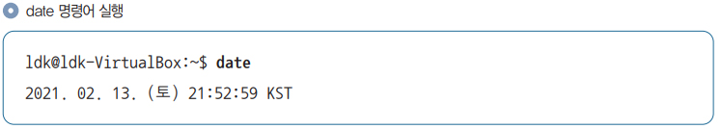
2.1 셸과 명령어
셸과 명령어
리눅스에 로그인했다면 곧바로 명령어를 입력해 보자
다음과 같이 $ 기호 뒤에 date 명령어를 입력하고 를 눌러 보자
현재 날짜와 시간이 출력
date 명령어는 현재 시간을 출력하거나 설정하는 명령어

Slide 5
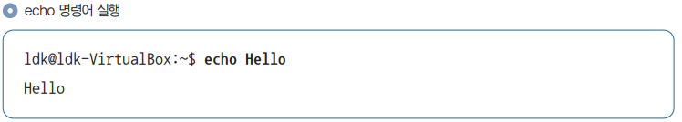
2.1 셸과 명령어
셸과 명령어
다른 명령어도 사용해 보자
echo 명령어는 인자로 지정한 문자열을 출력
여기서는 인자로 Hello를 지정해 보자

Slide 6
2.1 셸과 명령어
셸과 명령어
이외에도 명령어가 다양함
처음 설치할 때부터 수십 개 이상의 명령어가 포함되어 있음
이 모든 명령어를 외울 필요는 없음
필수적인 명령어들을 익힌 뒤에 필요할 때마다 하나씩 익히면 됨
필요한 작업에 딱 맞는 명령어가 없다면 기존 명령어들을 조합하여 사용하면 됨
리눅스는 단순한 명령어들을 조합하여 복잡한 작업을 처리할 수 있도록 설계

Slide 7
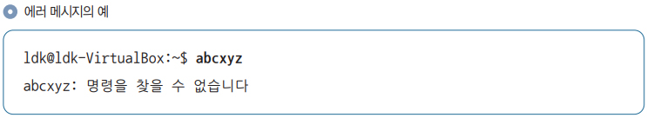
2.1 셸과 명령어
에러에 대해서
존재하지 않는 명령어를 입력하면 어떻게 될까?
예를 들어 abcxyz라는 명령어를 입력해 보자
에러 메시지가 출력
abcxyz라는 명령어가 없어서 찾을 수 없다는 메시지

Slide 8
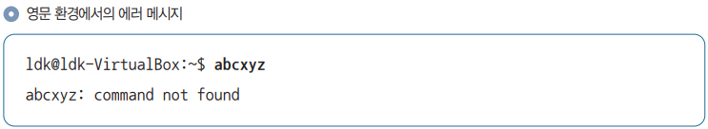
2.1 셸과 명령어
에러에 대해서
영문 리눅스에서는 다음과 같이 표시

Slide 9
2.1 셸과 명령어
에러에 대해서
리눅스 환경에서 실습하다 보면 오타 등으로 인해 다양한 에러를 만나게 될 것
에러를 만나면 당황하지 말고 침착하게 표시된 에러 메시지를 읽으면서 원인을 파악해
보기 바람
에러 메시지에는 에러가 발생한 원인에 대한 실마리가 담겨 있음
에러 메시지를 잘 읽고 그 내용에 맞게 잘 대처하는 것이 리눅스를 익히는 데 매우
중요한 자세

Slide 10
2.1 셸과 명령어
셸의 역할과 리눅스 커널
이 장의 목표는 셸이 무엇인지를 알아보는 것
이를 위해 리눅스 내부에서 명령어가 실행되는 과정을 살펴보자
앞서 date나 echo 같은 명령어를 실행해 보았음
이때 리눅스의 내부에서는 다음과 같은 일이 일어남
1 | 키보드로 입력한 date 문자열을 받아들임
2 | date 명령어를 찾음
3 | 발견한 명령어를 실행
4 | 실행한 결과로 얻은 문자열을 화면에 표시

Slide 11
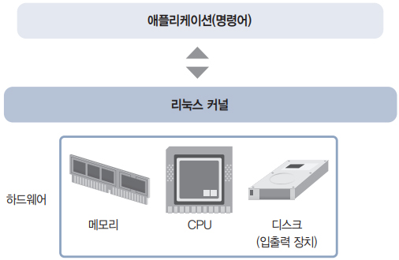
2.1 셸과 명령어
셸의 역할과 리눅스 커널
이 중에서 3번은 리눅스의 본체인 커널이 수행
커널은 운영 체제의 중심에서 CPU나 메모리 같은 하드웨어를 관리하면서 명령어를
실행하고 프로세스를 관리
▼ 그림 2-1 리눅스 커널과 하드웨어

Slide 12
2.1 셸과 명령어
셸의 역할과 리눅스 커널
앞서 사용자는 date라는 문자열을 키보드로 입력하고 를 눌렀음
엄밀히 말하면 사용자가 직접 리눅스 커널을 조작한 것은 아님
리눅스에서는 사용자가 커널을 직접 조작할 수 없게 되어 있기 때문에 둘 사이에서
명령어를 받아들이고 커널의 실행 결과를 출력하는 소프트웨어가 필요함
이 역할을 수행하는 소프트웨어가 바로 셸
즉, 셸은 커널의 인터페이스에 해당

Slide 13
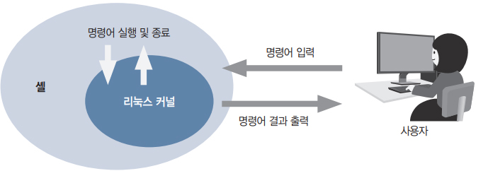
2.1 셸과 명령어
셸의 역할과 리눅스 커널
앞 예에서는 사용자가 셸에 date 문자열을 입력
셸은 date 명령어를 찾아서 리눅스 커널에게 실행을 의뢰함
리눅스 커널이 명령을 실행하면 셸은 그 결과를 전달받아 사용자의 화면에 출력
▼ 그림 2-2 사용자와 리눅스 커널 사이의 소통 창구인 셸

Slide 14
2.1 셸과 명령어
셸의 역할과 리눅스 커널
이처럼 셸은 리눅스 커널을 감싸는 역할을 담당
조개 껍질(shell)이라는 이름도 커널을 감싸 보호하기 때문에 붙여졌다고 볼 수 있음
셸은 사용자의 의뢰를 받아서 커널에 전달하므로 메신저 혹은 비서라고 볼 수도 있음
리눅스를 다룰 때는 기본적으로 셸을 사용해야 함
이 책에서 소개하는 모든 내용도 셸을 기반으로 함
리눅스를 잘 다루기 위해서는 셸을 잘 알아야 함

Slide 15
2.1 셸과 명령어
왜 커널과 셸은 나뉘어져 있을까
여기까지 읽으면서 왜 커널 안에 셸이 들어가 있지 않고 분리되어 있는지 궁금할 수 있음
이는 셸과 커널을 분리하면 다음과 같은 이점이 있기 때문임
커널을 바꾸지 않고 셸만 바꿀 수 있음
리눅스 외 OS(FreeBSD, NetBSD, Solaris 등)를 사용할 때도 셸만 이식하면 똑같이
사용 할 수 있음
셸을 사용할 때 에러가 발생하거나 지나치게 높은 부하가 발생해도 본체인 리눅스 커
널에 미치는 영향을 최소한으로 줄일 수 있음

Slide 16
2.1 셸과 명령어
왜 커널과 셸은 나뉘어져 있을까
‘한 프로그램에 너무 많은 기능을 넣지 않는다’는 것이 리눅스의 기본 철학
보통 한 프로그램에 기능을 많이 넣기보다는 적절히 분리하는 것이 좋은 설계 철학

Slide 17
2.2 프롬프트

Slide 18

2.2 프롬프트
프롬프트
앞서 명령어를 입력할 때 다음과 같은 문자열을 보았을 것
이를 셸의 프롬프트(prompt)라 함
프롬프트는 사용자에게 어떤 결정을 내리도록 한다는 의미
즉, 셸이 사용자에게 명령어를 받아들일 준비가 되었음을 나타낸다고 보면 됨
▼ 그림 2-3 프롬프트

Slide 19
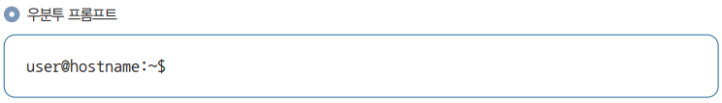
2.2 프롬프트
프롬프트
그림 2-3에서 ldk는 사용자 이름, ldk-VirtualBox는 호스트 이름
여러분의 실습 환경에서는 다른 문자열이 보일 것
셸의 프롬프트는 커스터마이징할 수 있는데 우분투에서는 기본적으로 다음과 같이 표시

Slide 20
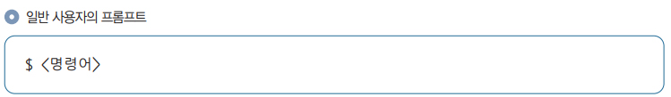
2.2 프롬프트
프롬프트 기호
지금부터 프롬프트를 표시할 때는 다음과 같이 짧게 $만을 표시

Slide 21
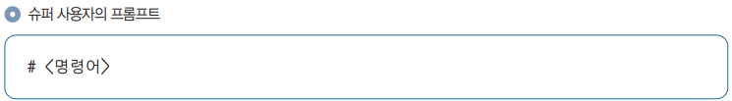
2.2 프롬프트
프롬프트 기호
일반 사용자가 아니라 슈퍼 사용자일 때에는 프롬프트를 #로 표시
일반 사용자는 $, 슈퍼 사용자(root)는 #로 프롬프트를 표시하는 것은 이 책뿐만 아니라
리눅스 공식 문서에서도 사용되고 있음

Slide 22
2.2 프롬프트
로그인 셸
리눅스에 로그인하면 셸이 사용자를 반기며 입력을 대기함
이는 사용자가 로그인할 때 리눅스가 자동으로 셸을 시작하기 때문임
로그인 후 처음으로 시작되는 셸을 로그인 셸이라 부름

Slide 23
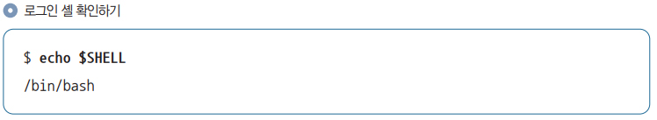
2.2 프롬프트
로그인 셸
자신이 사용하고 있는 로그인 셸을 확인하는 방법은 다음과 같음
/bin 디렉터리에 있는 bash가 바로 로그인 셸
리눅스에서는 별도로 지정하지 않으면 bash가 로그인 셸로 시작

Slide 24
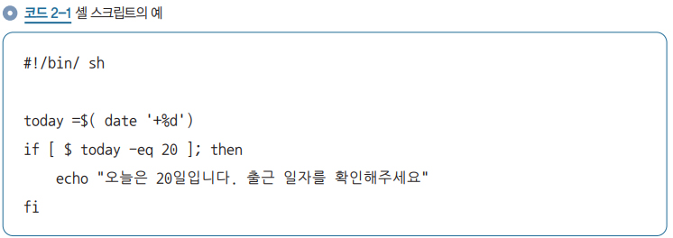
2.2 프롬프트
대화형 조작과 셸 스크립트
지금까지 명령어를 입력하고 그 결과를 보면서 셸을 사용
이처럼 명령어를 직접 입력하고 그 결과를 확인하는 조작 방식을 대화형(인터렉티브)
방식이라 함
이에 반해 실행하고 싶은 명령어들을 미리 파일에 기록하고 그 파일을 셸에 넘겨주는
방식으로 명령을 수행할 수도 있음
일련의 명령어 흐름을 기술한 파일을 셸 스크립트라고 함

Slide 25
2.2 프롬프트
대화형 조작과 셸 스크립트
아직 설명하지 않은 문법과 기호가 있지만, 지금 단계에서는 명령어를 파일에 나열하고
조건에 따라 실행 흐름을 바꿀 수 있다고만 알아 둠
셸 스크립트는 ‘작은 프로그램(명령어)을 조합해 복잡한 처리를 수행한다’는 리눅스의
철학이 담긴 강력한 도구
셸 스크립트를 능숙하게 다루게 되는 것이 이 책의 목표이기도 함
셸 스크립트를 익히려면 먼저 셸에 대한 기본 지식을 갖추어야 함

Slide 26
2.3 셸 종류

Slide 27
2.3 셸 종류
셸 종류
앞서 로그인 셸이 배시(bash)인 것을 확인
리눅스에서는 배시 외에도 다양한 셸을 사용할 수 있음
모든 셸이 그림 2-2처럼 커널과 사용자의 인터페이스 역할을 수행
작성된 시대나 개발자의 철학에 따라 특징이 다름
셸 종류는 무척 다양하니 여기서는 대표적인 것만 소개

Slide 28
2.3 셸 종류
sh
AT&T 벨 연구소의 스티븐 본(Steven Bourne)이 만들어서 본 셸(혹은 B셸)이라고도
불리며, 아주 오래전에 만들어진 셸
리눅스뿐만 아니라 FreeBSD나 Solaris, HP-UX, AIX 등 여러 운영 체제에서 사용할
수 있음
sh는 긴 역사를 통해 표준 셸의 지위를 가지고 있으며, 현재도 셸 스크립트를 작성할 때
는 sh를 사용하는 것이 일반적임
오래된 셸이라 기능이 적고 특히 대화형에서 사용하기에는 불편함
로그인 셸로 사용되는 경우는 거의 없음

Slide 29
2.3 셸 종류
csh
csh도 무척 오래된 셸 중 하나로 C셸이라 불림
sh보다 대화형 조작에 편리한 기능을 갖추고 있어 인기가 많았음
셸 문법이 sh와 크게 달라 셸 스크립트 작성에는 적합하지 않음
현재는 csh의 뒤를 잇는 tcsh가 나와 많이 사용하지 않음

Slide 30
2.3 셸 종류
bash
sh를 바탕으로 기능이 추가된 셸
sh와 호환성이 있어 sh를 대체할 수 있음
대화형 조작에 필요한 기능을 갖추고 있어 많은 리눅스에서 기본 로그인 셸로 사용하고 있음
셸 스크립트를 작성하는 데도 적합

Slide 31
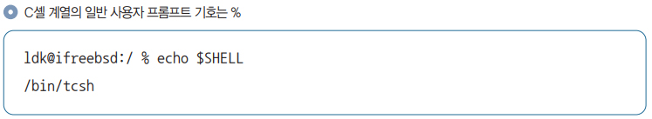
2.3 셸 종류
tsch
csh에 이어 개발된 C셸 계열의 셸
대화형 조작에 편리한 기능을 많이 갖추고 있지만, csh와 마찬가지로 셸 스크립트에는
적합하지 않음
참고로 tcsh 등 C셸 계열에서는 일반 사용자 프롬프트가 $이 아닌 %
tcsh는 현재 FreeBSD의 로그인 셸로 사용되고 있지만, 사용자는 점점 줄고 있음
맥도 버전 10.2(Jaguar)전까지는 기본 로그인 셸로 tcsh를 사용

Slide 32
2.3 셸 종류
zsh
비교적 최근에 개발된 셸로, bash와 tcsh의 기능에 독자적인 기능이 추가
무척 다양한 기능을 갖추고 있어 매뉴얼만 17개 섹션에 달함
모든 기능을 익히는 데 시간이 걸리지만, 익숙해지면 작업 효율을 크게 높일 수 있음
다만, 초보자가 바로 시작하기에는 다소 어려울 수 있음

Slide 33
2.4 어떤 셸을 선택해야 할까

Slide 34
2.4 어떤 셸을 선택해야 할까
어떤 셸을 선택해야 할까
결론부터 말하자면, 배시 셸을 추천함
이 책도 배시 셸을 기준으로 했음
배시 셸을 추천하는 이유는 다음과 같은 이점이 있기 때문임
리눅스의 기본 로그인 셸로 사용되고 있어 활용도가 높음
대화형 셸과 셸 스크립트 양쪽 모두에 적합
sh와 호환성이 있어 기존 sh 셸 스크립트를 그대로 사용할 수 있음
리눅스 외에도 FreeBSD, Solaris, macOS X 등의 환경에서 사용할 수 있음
사용자가 많아 관련 정보를 얻기 쉬움

Slide 35
2.4 어떤 셸을 선택해야 할까
어떤 셸을 선택해야 할까
sh도 중요한 셸
오랫동안 널리 사용되어서 sh로 작성된 셸 스크립트도 많고, 이 때문에 현재도 sh가
사용되고 있음
리눅스가 시작되면 sh의 셸 스크립트가 실행되며, 명령인 줄 알았지만 실은 sh 셸 스
크립트인 경우도 있음
반대로 csh나 tcsh 같은 C셸 계열은 셸 스크립트와 관련된 기능이 부족해 특별한 이유
가 없다면 사용하지 않는 것이 좋음
대화형 셸의 기능은 zsh가 훨씬 더 뛰어나서 굳이 tcsh를 배우지 않아도 됨

Slide 36
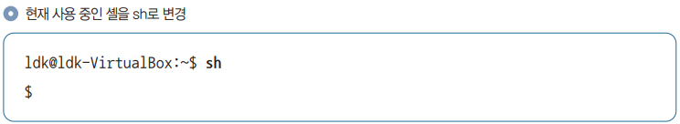
2.4 어떤 셸을 선택해야 할까
일시적으로 셸 바꾸기
커널과 셸의 관계를 설명하면서, 사용할 셸을 바꿀 수 있다고 했음
이번에는 셸을 바꾸는 실습을 해 보자
셸도 하나의 명령어에 불과하므로 사용하고 싶은 셸 이름을 입력하고 실행만 하면 됨
여기서는 리눅스에 기본으로 포함된 sh 셸을 사용해 보자

Slide 37
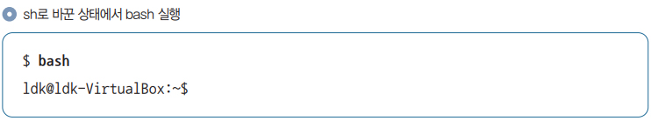
2.4 어떤 셸을 선택해야 할까
일시적으로 셸 바꾸기
sh 셸이 기동해 프롬프트가 $로 바뀌었음
이어서 bash를 실행

Slide 38
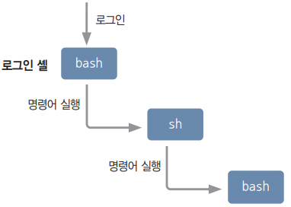
2.4 어떤 셸을 선택해야 할까
일시적으로 셸 바꾸기
다시 원래 셸로 돌아간 것처럼 보이지만, 실은 bash→sh→bash를 기동한 상태
(그림 2-4)
즉, 셸 위에 셸이 중첩되어 실행된 것
▼ 그림 2-4 로그인 셸과 별도의 셸 실행

Slide 39
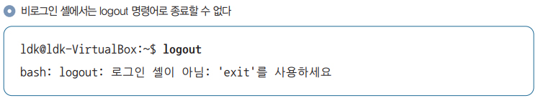
2.4 어떤 셸을 선택해야 할까
일시적으로 셸 바꾸기
셸 위에서 기동한 셸은 로그인 셸이 아닌 일반 셸(비로그인 셸)
다음과 같이 logout 명령어로 로그아웃하려고 하면 에러가 발생

Slide 40
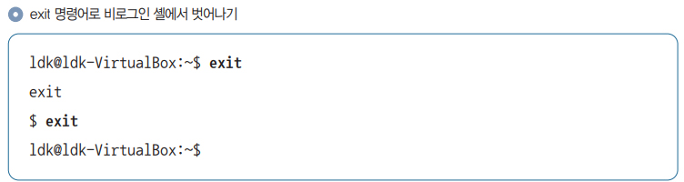
2.4 어떤 셸을 선택해야 할까
일시적으로 셸 바꾸기
비로그인 셸에서 빠져나오려면 1장에서 살펴본 것처럼 exit 명령어를 사용해야 함
원래의 배시 셸로 돌아오려면 exit를 두 번 입력해야 함

Slide 41
2.4 어떤 셸을 선택해야 할까
일시적으로 셸 바꾸기
이제 로그인 셸로 돌아왔음
이처럼 로그인 셸에서 다른 셸을 사용하다가 다시 로그인 셸로 돌아오는 것이 가능함
로그인 셸 자체를 변경하려면 cshs 명령어를 사용
이 명령어를 잘못 사용하면 로그인이 안 되는 문제가 발생할 수 있어 이 책에서는 다
루지 않음
특별한 이유가 없다면 로그인 셸은 기본으로 설정된 bash를 사용하는 것이 좋음

Slide 42
2.5 터미널이란

Slide 43
2.5 터미널이란
터미널이란
터미널이란 컴퓨터의 입출력만을 담당하는 전용 하드웨어를 말함
입력 장치인 키보드와 출력 장치인 모니터로 구성
데이터 센터에는 간혹 입출력 기능만 갖춘 간이 단말기(dumb terminal)가 있음
현재 리눅스를 다룰 때 하드웨어 터미널을 사용하는 경우는 거의 없음
대신에 소프트웨어로 구현한 터미널 에뮬레이터가 사용
터미널 에뮬레이터는 리눅스, 윈도, 맥 등에서 애플리케이션으로 동작

Slide 44
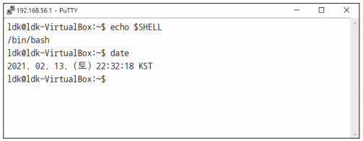
2.5 터미널이란
▼ 그림 2-5 윈도에서 터미널 에뮬레이터를 통해 리눅스 머신 조작

Slide 45
2.5 터미널이란
터미널이란
그림 2-5는 윈도에서 터미널 에뮬레이터를 기동해 리눅스를 다루는 모습
터미널 에뮬레이터는 물리적인 터미널처럼 입출력을 위한 인터페이스를 제공
요즘에는 터미널이라고 하면 이러한 터미널 에뮬레이터를 말하는 경우가 많음

Slide 46
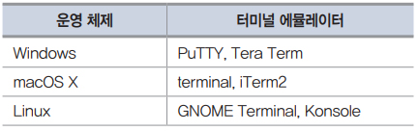
2.5 터미널이란
터미널이란
운영 체제별로 터미널 에뮬레이터가 다양한데, 대표적으로 다음과 같음
모두 풍부한 기능을 갖추고 있어 널리 사용되고 있음
▼ 표 2-1 주요 터미널 에뮬레이터

Slide 47
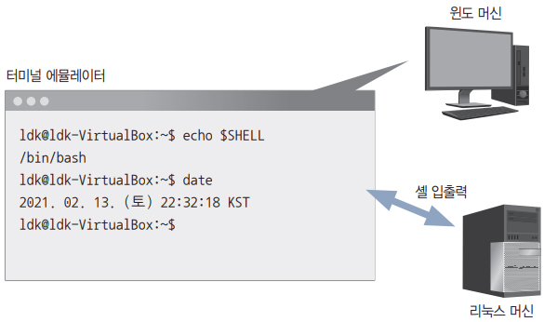
2.5 터미널이란
터미널과 셸
터미널 에뮬레이터와 셸은 완전히 다른 소프트웨어이니 혼동하면 안 됨
예를 들어 윈도에서 리눅스로 원격 로그인하면(부록 A.1 원격 로그인과 SSH 참고) 터미널 에뮬레이터는 윈도 머신에서 돌아가며, 셸은 리눅스 머신에서 돌아감
▼ 그림 2-6 터미널 에뮬레이터에서 셸이 기동

Slide 48
2.5 터미널이란
터미널과 셸
터미널 에뮬레이터는 입출력 화면을 제공만 하는 소프트웨어
앞 그림과 같이 리눅스 머신에서 돌아가는 셸의 입출력을 제공하는 소프트웨어가 바로
터미널 에뮬레이터

